Slide 1
NABÍDKA SLUŽEB A PŘEDSTAVENÍ VOZOVÉHO PARKU

Slide 2
DISPO Novotná
Mírová 526, 357 33 Loket, CZ
dispo.novotna@gmail.com
+420 607 994 484
IČO: 88219097
DIČ: CZ8162202224

Slide 3
Vaše zboží vezeme, jako by bylo naše vlastní
spolupracujeme s fyzickými i právnickými osobami
zajistíme stěhovací služby
zajistíme dopravu elektra, nábytku, či jiného zboží přímo z obchodů (IKEA, MÖBELIX, XXX LUTZ a další)
zajistíme přepravu zboží: paletového, sypkého, tekutého, "jedlého", chlazeného, velkého, malého, nadrozměrného...
cenové nabídky posíláme obratem
zajistíme skladovací prostory
zajistíme připojištění nákladu
zajistíme Vám povolení pro převoz odpadu po celé EU (včetně ALBA - povolení pro Itálii)

Slide 4
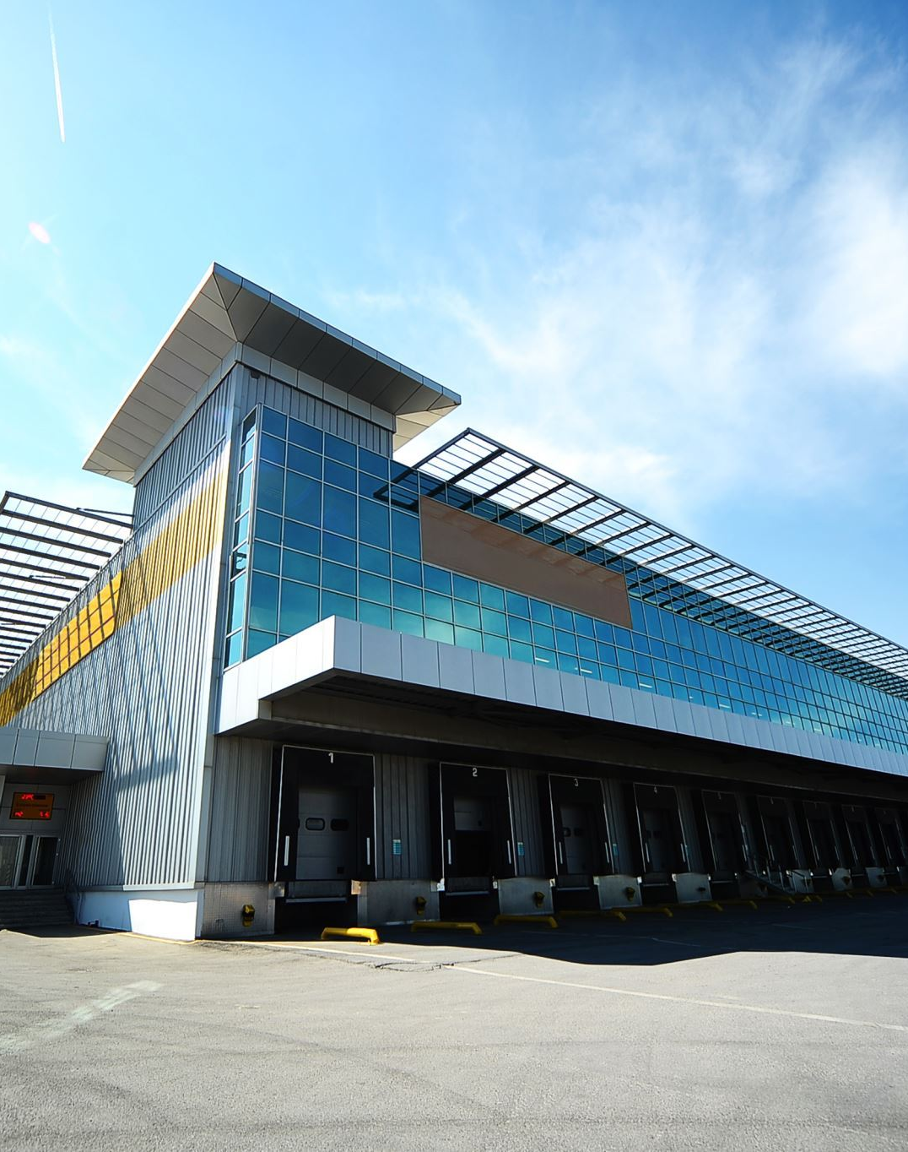
Pro nejpřesnější cenovou kalkulaci potřebuji:
druh, rozměr a váhu zboží
předpokládaný termín realizace přepravy
místo a čas naložení
místo a čas vyložení
požadovaný druh vozu
doplňkové informace k přepravě: výměna palet, ADR (nebezpečný náklad), A-cedule (odpady), neutralizace...
je-li třeba zboží proclít, informace o celním zastoupení

Slide 5
Nabízím Vám profesionální tým, který pravidelně sleduje všechna aktuální pravidla pro obchodování v rámci Evropské unie s nejaktuálnějšími změnami ovlivňujícími obchodní výměnu mezi EÚ.
Naše práce se vyznačuje strategickými řešeními individuálních požadavků našich zákazníků.
Specifikování požadavků a jejich následná realizace vedou naše klienty/zákazníky k úspěchu.

Slide 6
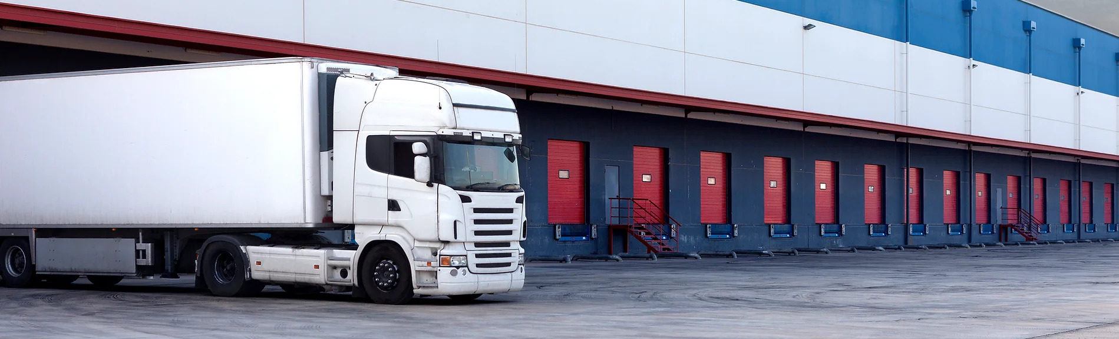
Zajistíme Vám nejen standardní nákladní vozový park:
dodávky různých typů s nosností do 3,5t (obj. prostorem 25 m³ - 50 m³),
dodávky s využitím přívěsů (do 6t, obj. prostorem 40 m³ - 60 m³),
sólo vozidla s nosností 8t (27 m³ - 35 m³),
13,6 metrové návěsy, nosnost 24t (80 m³ - 100 m³, světlá výška 2,5m - 3m),
13-18 metrové soupravy, nosnost 24t (60 - 90 m³ a 120 m³ Mega souprava, výška 2,5m - 3,2m),
vozidla na přepravu zboží se specifikací ADR, nebo odpadů, vozidla pro sypký materiál, tekutý, vozidla s posuvnou podlahou, vozidla s hydraulickým čelem a hydraulickou rukou
přeprava nadrozměrného zboží (máme všechna povolení)
přeprava chlazeného a mrazeného zboží (několik pater, stupně chlazení dle Vašeho přání)

Slide 7
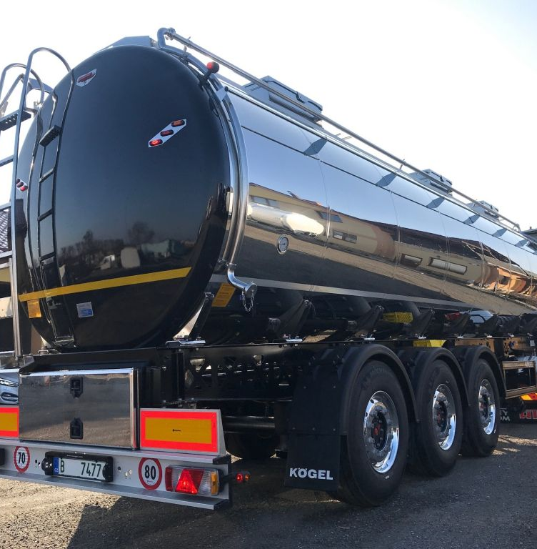
Ale také nadstandardní
nákladní vozy:
Silo
Cisterna
Sklopka - hliníková, železná (hardox)
Umíme převážet potraviny s certifikátem GMP
Klanicovými nákladními vozy s hydraulickou rukou vozíme dřevo (kulatinu) všech rozměrů.
Kromě uvedeného nabízíme i následující vozový park.

Slide 8
TOP 60 strojů pro Vaše projekty
Dozery
Pásová rypadla
Kolové nakladače
Rypadlo nakladače
Traktory
Dempry
Autojeřáby
Montážní plošiny
Autobagry
Sklápěče
Valníky
Cisterny
Tahače
Grader
A mnohé další
Ceny za pronájem či transport tvoříme individuálně.
Těšíme se na Vaše projekty a poptávky.

Slide 9
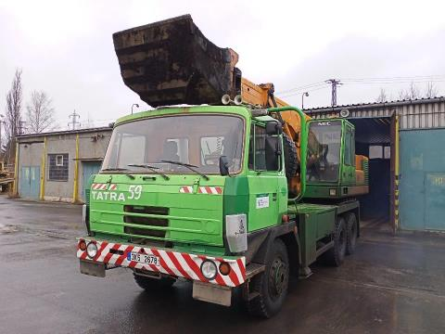
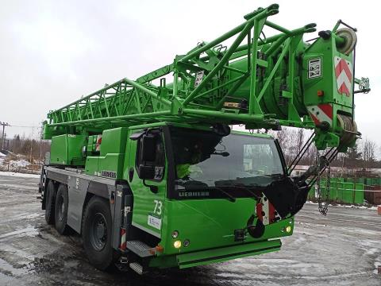
Autobagr Tatra T 815 UDS 114
Výkon (kW)
208
Váha (t)
21,6
Rok výroby
1988
Autojeřáb Liebherr LTM 1055-3.2 55t
Výkon (kW) 270
Váha (t) 30
Rok výroby 2018
Nosnost 55 t

Slide 10
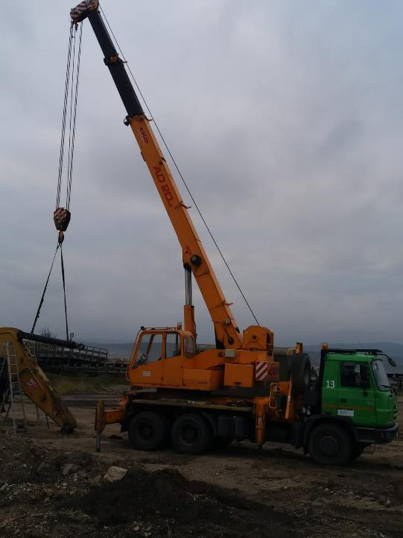
Autojeřáb Tatra T 815 AD 20.2
Výkon (kW)
280
Váha (t)
24,4
Rok výroby
2013
Nosnost
20 t

Slide 11
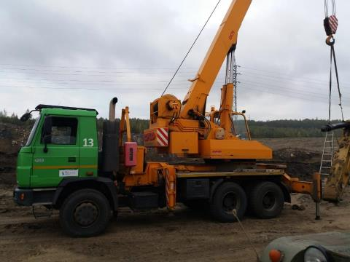
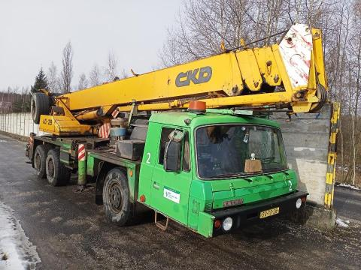
Autojeřáb Tatra T 815 AD 20
Výkon (kW)
208
Váha (t)
23,7
Rok výroby
1994
Nosnost
20 t
Autojeřáb Tatra T 815 AD 28
Výkon (kW)
170
Váha (t)
28,1
Rok výroby
1986
Nosnost
28 t

Slide 12
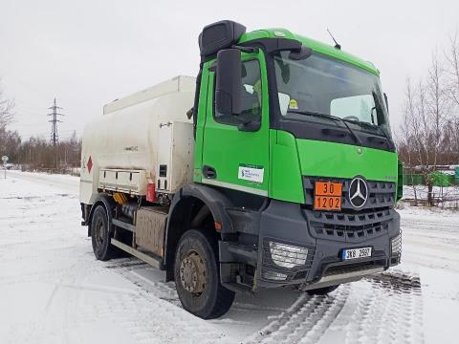
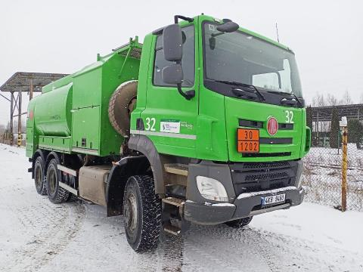
Cisterna PHM Mercedes MB Arocs 4×4
Výkon (kW)
290
Váha (t)
10,2
Rok výroby
2015
Objem
9,5 m3
Cisterna PHM Tatra T 158 6×6
Výkon (kW)
303
Váha (t)
16,4
Objem Lopaty, lžice, radlice
10,5 m3
Rok výroby
2017

Slide 13
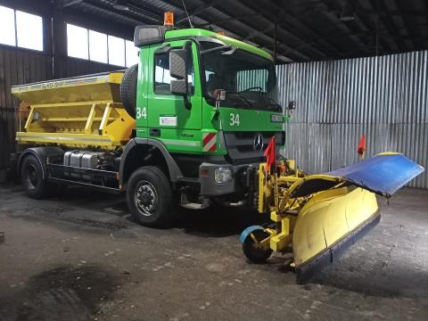
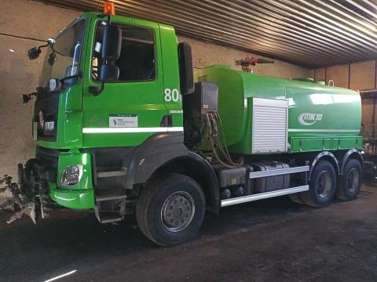
Cisterna pro přepravu vody Mercedes MB Actros (sypač)
Výkon (kW)
265
Váha (t)
8,9
Objem Lopaty, lžice, radlice
8000l
Rok výroby
2014
Cisterna pro přepravu vody Tatra T 158
Výkon (kW)
300
Váha (t)
11,5
Objem Lopaty, lžice, radlice
10 m3
Rok výroby
2019

Slide 14
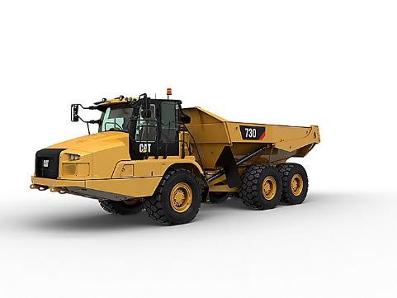
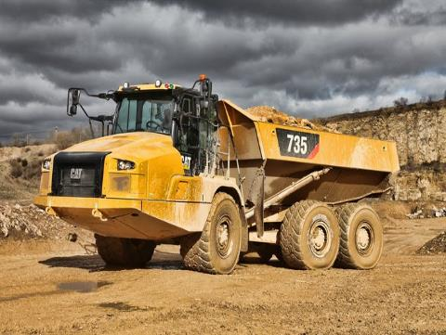
Dempr CAT 730
Výkon (kW)
242
Váha (t)
22,9
Rok výroby
2008
Objem ložné plochy
16,9 m3
Dempr CAT 735
Výkon (kW)
319
Váha (t)
31,4
Rok výroby
2007
Objem ložné plochy
19,7 m3

Slide 15
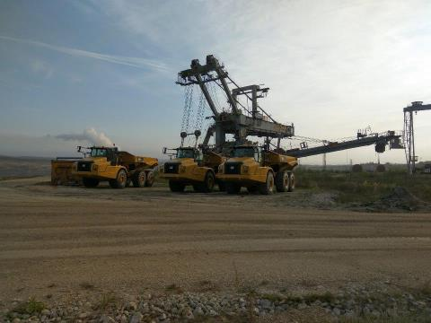
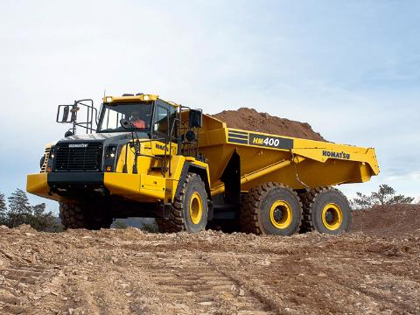
Dempr CAT 740 GC
Výkon (kW)
327
Váha (t)
32,4
Rok výroby
2019
Objem ložné plochy
22,7 m3
Dempr Komatsu HM 400-5
Výkon (kW)
348
Váha (t)
35
Rok výroby
2017
Objem ložné plochy
24 m3

Slide 16
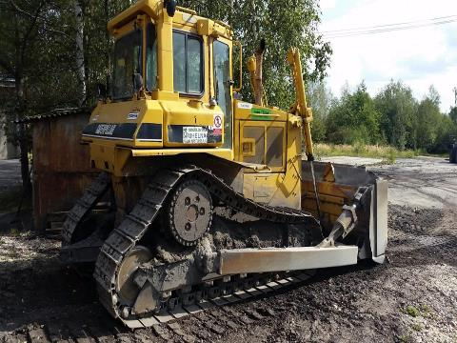
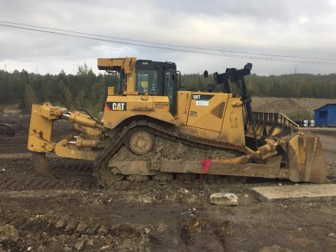
Dozer CAT D6H
Výkon (kW)
133
Váha (t)
20,8
Rok výroby
1995
Dozer CAT D8T
Výkon (kW)
231
Váha (t)
39,8
Objem Lopaty, lžice, radlice
8,7
Rok výroby
2015

Slide 17
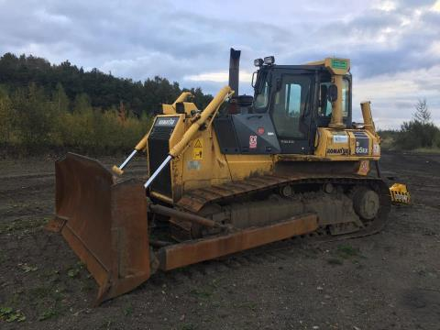
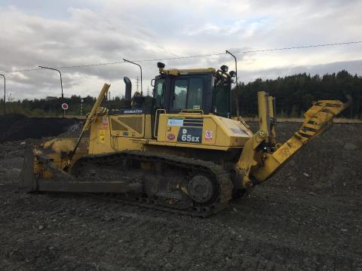
Dozer Komatsu D65 EX15 EO
Výkon (kW)
153
Váha (t)
21
Objem Lopaty, lžice, radlice
5,61
Rok výroby
2007
Dozer Komatsu D65 EX16
Výkon (kW)
153
Váha (t)
21
Objem Lopaty, lžice, radlice
5,61
Rok výroby
2012

Slide 18
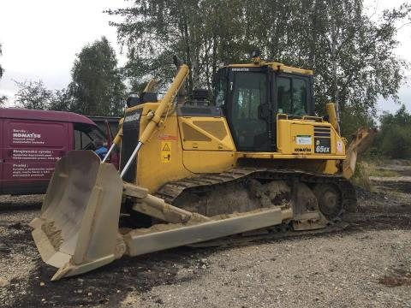
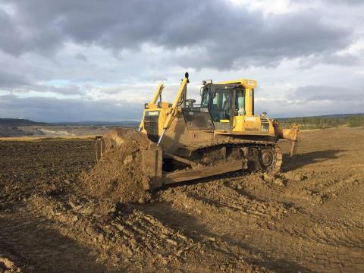
Dozer Komatsu D65 EX17
Výkon (kW)
153
Váha (t)
22,8
Objem Lopaty, lžice, radlice
5,61
Rok výroby
2013
Dozer Komatsu D85 EX15
Výkon (kW)
199
Váha (t)
28
Objem Lopaty, lžice, radlice
7.0
Rok výroby
2008

Slide 19
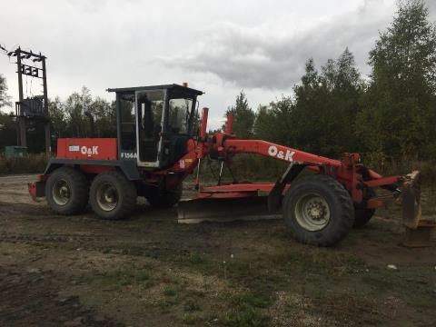
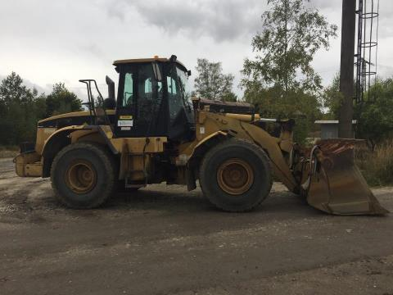
Grader O & K F 156A
Výkon (kW)
112
Váha (t)
15,8
Rok výroby
1998
Kolový nakladač CAT 962M
Výkon (kW)
186
Váha (t)
20.5
Objem Lopaty, lžice, radlice
5
Rok výroby
2017

Slide 20
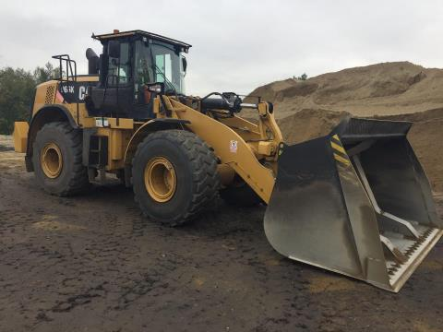
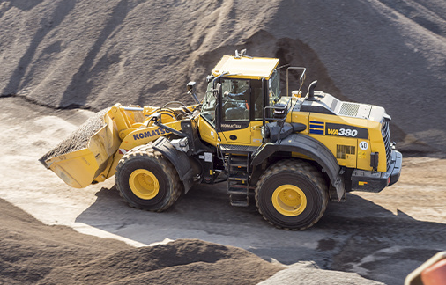
Kolový nakladač CAT 966K
Výkon (kW)
199
Váha (t)
26,5
Objem Lopaty, lžice, radlice
6,0
Rok výroby
2012
Kolový nakladač Komatsu WA380-5
Výkon (kW)
140
Váha (t)
17,5
Objem Lopaty, lžice, radlice
3,1 - 4,5
Rok výroby
2004

Slide 21
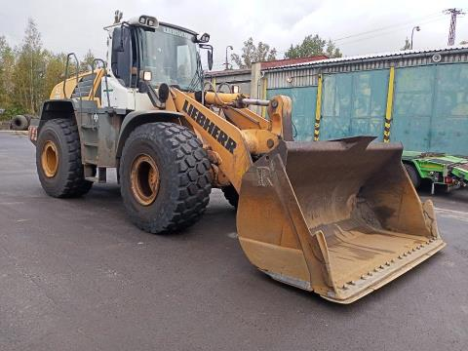
Kolový nakladač Komatsu WA380-6
Výkon (kW)
142
Váha (t)
17,8
Objem Lopaty, lžice, radlice
3
Rok výroby
2004
Kolový nakladač Liebherr L566
Výkon (kW)
190
Váha (t)
23,1 - 25,6
Objem Lopaty, lžice, radlice
3,5 - 12
Rok výroby
2012

Slide 22
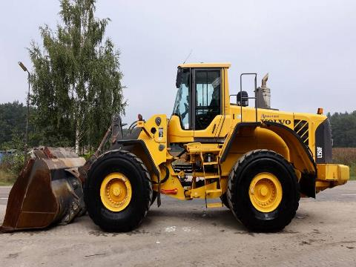
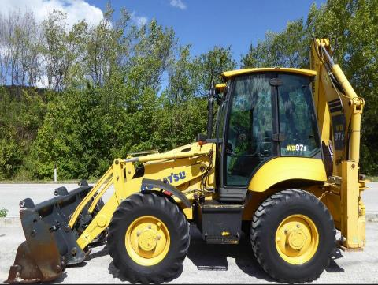
Kolový nakladač Volvo L150 F
Výkon (kW)
210
Váha (t)
24,5
Objem Lopaty, lžice, radlice
4,2
Rok výroby
2008
Kolový rypadlo nakladač Komatsu WB97 S-5
Výkon (kW)
74
Váha (t)
8,3
Rok výroby
2015

Slide 23
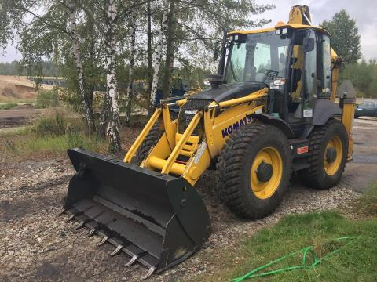
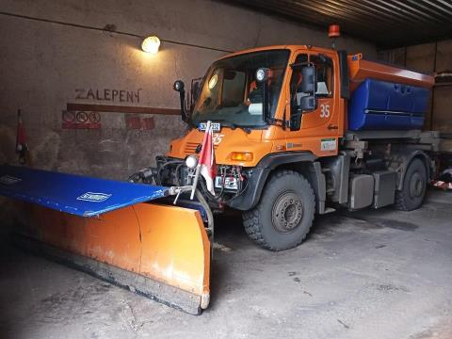
Kolový rypadlo nakladač Komatsu WB97 S-8
Výkon (kW)
75
Váha (t)
8,3
Objem Lopaty, lžice, radlice
1,1 m3
Rok výroby
2020
Komunální vozidlo Mercedes MB Unimog (sypač)
Výkon (kW)
175
Váha (t)
7,8
Rok výroby
2008

Slide 24
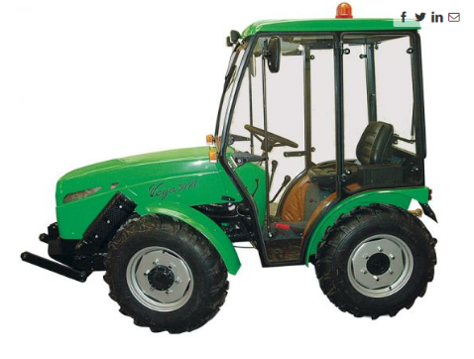
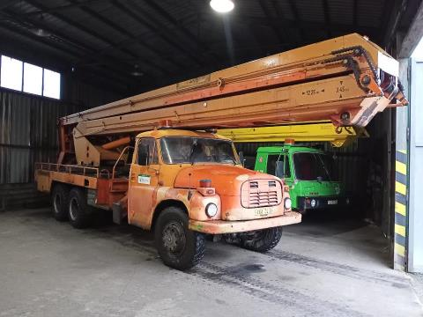
Malotraktor Vega 30HP Comfort
Výkon (kW)
22
Váha (t)
1.2
Rok výroby
2009
Montážní plošina Tatra T 148 MP 27-1
Výkon (kW)
157
Váha (t)
19,1
Rok výroby
1983

Slide 25
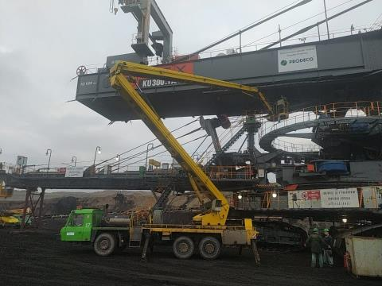
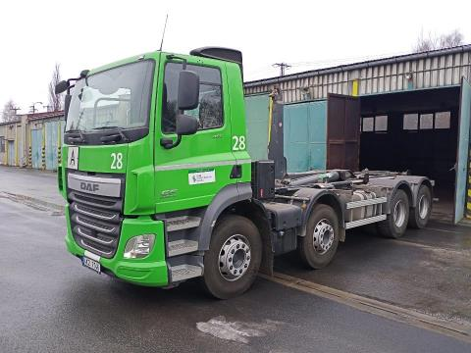
Montážní plošina Tatra T 815 MP 27-2
Výkon (kW)
170
Váha (t)
19,5
Rok výroby
1986
Nosič kontejnerů DAF CF 460 8×4
Výkon (kW)
340
Váha (t)
13,5
Rok výroby
2017
Nosnost
18,54 t

Slide 26
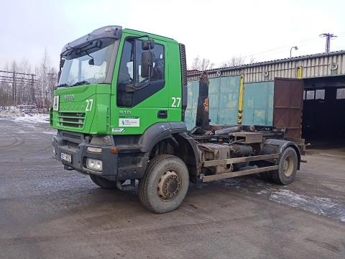
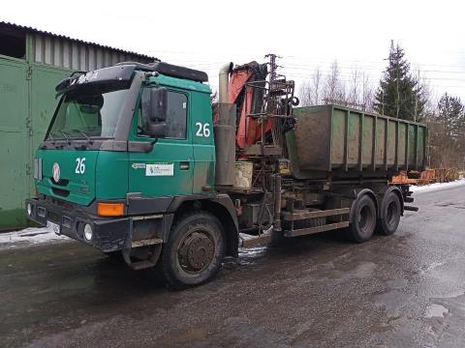
Nosič kontejnerů Iveco Trakker
Výkon (kW)
228
Váha (t)
9,3
Rok výroby
2006
Nosnost
8,7 t
Nosič kontejnerů Tatra T 815 s HNJ
Výkon (kW)
325
Váha (t)
13,7
Rok výroby
2010
Nosnost
12,32 t

Slide 27
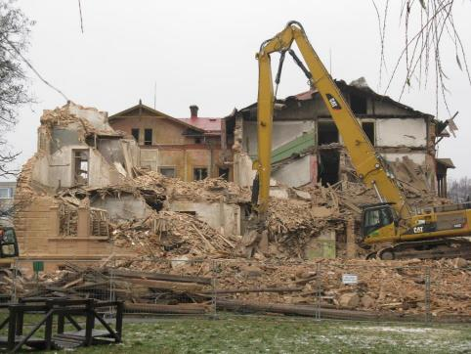
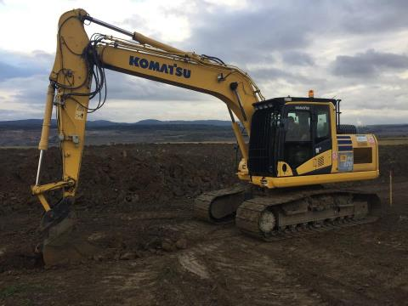
Pásové rypadlo CAT 345CL UHD
Výkon (kW)
238
Váha (t)
64
Objem Lopaty, lžice, radlice
3.2
Rok výroby
2009
Pásové rypadlo Komatsu PC170 LC-10
Výkon (kW)
86
Váha (t)
17,3 - 17,9
Objem Lopaty, lžice, radlice
0.94
Rok výroby
2015

Slide 28
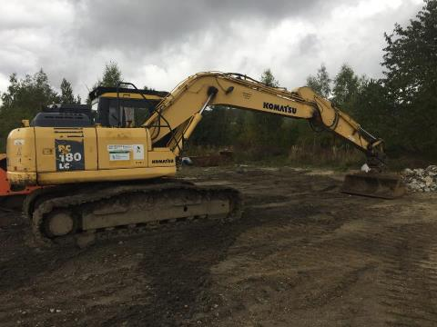
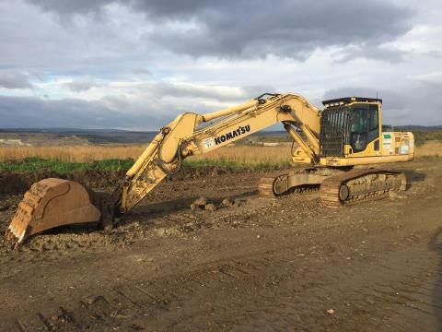
Pásové rypadlo Komatsu PC180 LC-7
Výkon (kW)
86
Váha (t)
18
Objem Lopaty, lžice, radlice
0,6
Rok výroby
2008
Pásové rypadlo Komatsu PC240 NLC-8
Výkon (kW)
125
Váha (t)
24,6 - 25,7
Objem Lopaty, lžice, radlice
1.89
Rok výroby
2007

Slide 29
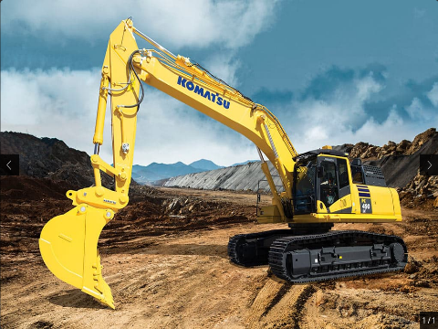
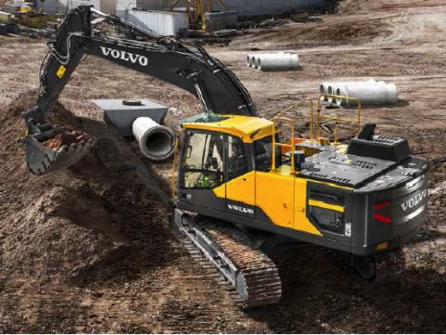
Pásové rypadlo Komatsu PC490 LC-11
Výkon (kW)
270
Váha (t)
46,5 - 48,9
Objem Lopaty, lžice, radlice
3.5
Rok výroby
2019
Pásové rypadlo Volvo EC220 DL
Výkon (kW)
129
Váha (t)
24
Rok výroby
2012

Slide 30
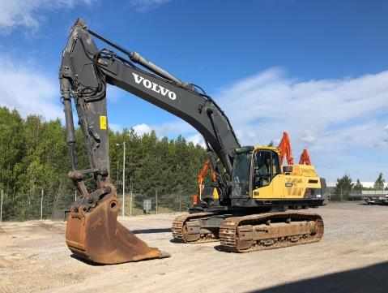
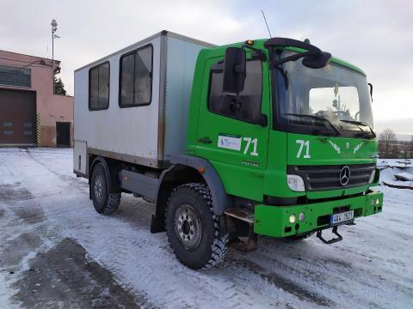
Pásové rypadlo Volvo EC480 DL
Výkon (kW)
278
Váha (t)
49.5
Objem Lopaty, lžice, radlice
1,5 - 3,3
Rok výroby
2012
Přeprava osob Mercedes MB Atego
Výkon (kW)
130
Váha (t)
6,3
Objem Lopaty, lžice, radlice
19 míst k sezení
Rok výroby
2008

Slide 31
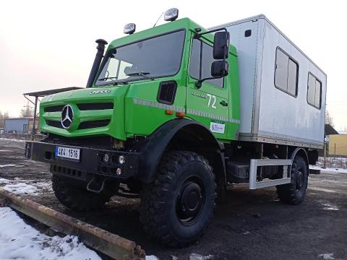
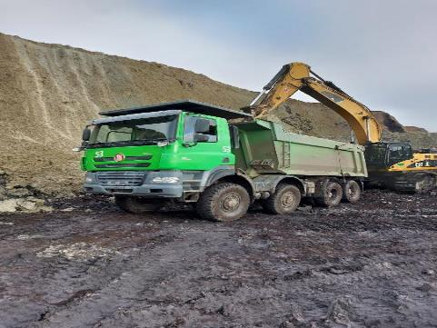
Přeprava osob Mercedes MB Unimog
Výkon (kW)
170
Váha (t)
6,9
Objem Lopaty, lžice, radlice
17 míst k sezení
Rok výroby
2016
Sklápěč Tatra T 158 8×8 pracovní stroj
Výkon (kW)
340
Váha (t)
18
Rok výroby
2016
Nosnost
32 t

Slide 32
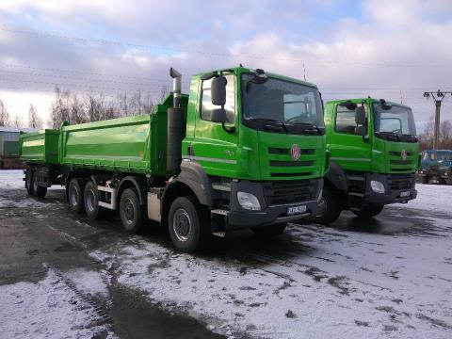
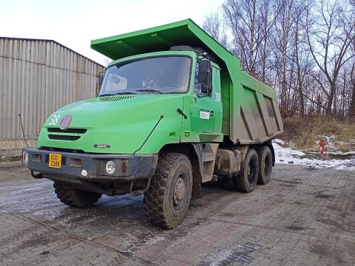
Sklápěč Tatra T 158 8×8
Výkon (kW)
355
Váha (t)
16,7
Rok výroby
2020
Nosnost
15,24 t
Sklápěč Tatra T 163 6×6 pracovní stroj
Výkon (kW)
255
Váha (t)
14,5
Rok výroby
2003
Nosnost
23,51 t

Slide 33
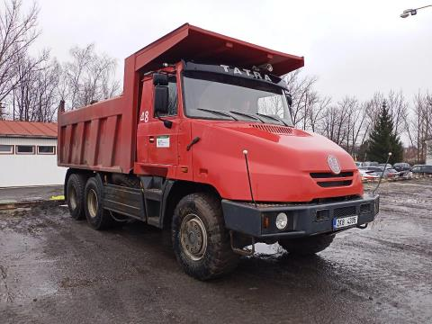
Sklápěč Tatra T 163 6×6
Výkon (kW)
280
Váha (t)
13,8
Rok výroby
2009
Nosnost
12,22 t
Sklápěč Tatra T 815 6×6
Výkon (kW)
255
Váha (t)
12,1
Rok výroby
2000
Nosnost
13,9 t

Slide 34
Sklápěč Tatra T 815 8×8
Výkon (kW)
270
Váha (t)
15,7
Rok výroby
2003
Nosnost
15,8 t
Tahač návěsů Mercedes MB Arocs 6×4 + podvalník
Výkon (kW)
350
Váha (t)
25,7
Rok výroby
2015
Nosnost
54,3 t

Slide 35
Tahač návěsů Mercedes MB Arocs 6×4 + sklopný návěs
Výkon (kW)
350
Váha (t)
15,7
Rok výroby
2015
Nosnost
32,12
Teleskopický manipulátor Manitou MRT 2150
Výkon (kW)
110
Váha (t)
17
Rok výroby
2009

Slide 36
Traktor kolový Fendt Farmer 308
Výkon (kW)
66
Váha (t)
Rok výroby
2003
Traktor kolový Zetor 7745
Výkon (kW)
50
Váha (t)
3.8
Rok výroby
1988

Slide 37
Valník Tatra T 158 8×8 s HNJ
Výkon (kW)
320
Váha (t)
13
Rok výroby
2017
Nosnost
19,6 t
Valník Tatra T 815 s HNJ
Výkon (kW)
208
Váha (t)
12,5
Rok výroby
1988
Nosnost
12,32 t

Slide 38
Valník Tatra T 815
Výkon (kW)
208
Váha (t)
10,6
Rok výroby
1988
Nosnost
11,4 t
Vibrační válec Hamm 3516 HAT
Výkon (kW)
155
Váha (t)
16
Rok výroby
2010

